Slide 1
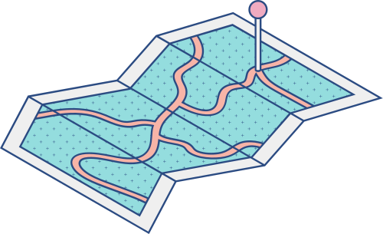





PBL2. DỰ ÁN CƠ SỞ LẬP TRÌNH
Xây dụng phầm mềm quản lí bán sách
Người thực hiện
Lê Trung Hiếu
Phạm Nhật Thành
Trần Hồ Đình Tuấn
Giảng viên hướng dẫn: Ths. Đặng Hoài Phương

Slide 2

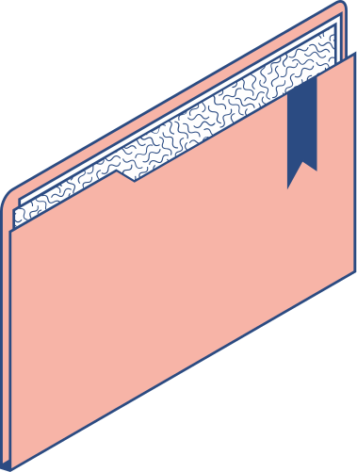

Nội dung
Phát biểu bài toán
Chức năng của hệ thống
Thiết kế cấu trúc dữ liệu
Triển khai hệ thống
Giao diện chính của chương trình
Nhận xét

Slide 3

Phát biểu bài toán
Việc sử dụng các hệ thống thông tin để quản lí của hàng trở nên ngày càng phổ biến
Phần mềm quản lí bán sách giúp tối ưu quy trình từ theo dõi số lượng sách tồn kho đến quản lí các hóa đơn…
Áp dụng công nghệ vào quản lí giúp cho việc tối ưu hóa các hoạt động kinh doanh đồng thời đưa ra được các chiến lược kinh doanh phù hợp.

Slide 4
Chức năng hệ thống
1
2
3
4
5
Quản lí khách hàng
Quản lí sách
Quản lí đơn hàng
Quản lí mã giảm giá
Thống kê

Slide 5

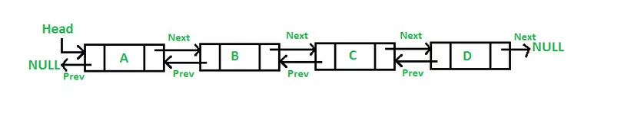
Thiết kế cấu trúc dữ liệu
-Phần mềm sử dụng cấu trúc dữ liệu danh sách liên kết đôi- một cấu trúc mạnh mẽ để thực hiện các theo tác như thêm, sửa, xóa, cập nhật…

Slide 6
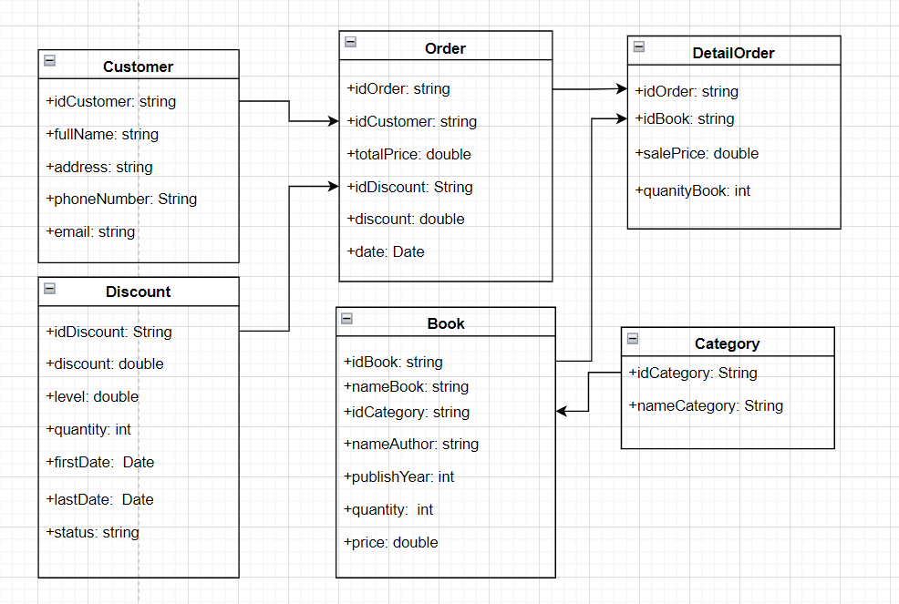
Triển khai hệ thống
Quan hệ giữa các class

Slide 7
Triển khai hệ thống
Xây dựng lớp data để thức hiện các thao tác đọc ghi dữ liệu ra file
Xây dụng lớp dữ liệu để biểu diễn các đối tượng: khách hàng, sách, đơn hàng, mã giảm giá
Xây dựng lớp quản lí để thực hiện các thao tác của người dùng
Xây dựng lớp Menu

Slide 8




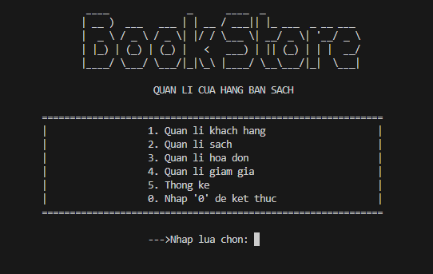

Giao diện chính của chương trình

Slide 9

Nhận xét
-Phần mềm hoạt động ổn định, đáp ứng được các yêu cầu từ người dùng.
-Tốc độ phản hồi tương đối nhanh
-Giao diện vẫn còn hạn chế gây cản trở đối với thao tác của người dùng

Slide 10

Hướng phát triển
Cải thiện giao diện thân thiện hơn với người dùng
Cải tiến thuật toán hơn nữa
Phát triển thêm chức năng

Slide 11




THANK FOR WATCHING

